Slide 1



Ejercicio Fin Master Big Data
Autores:
David Orihuela Velez
Rodrigo Rojas Gutiérrez
Andrés Sánchez García
david.orihuela@accenture.com
rodrigo.rojas@accenture.com
andres.d.sanchez@accenture.com

Slide 2





Arquitectura
Memoria
Ciclo de vida del dato
Repositorio de github
Problemas encontrados
Pantalla de powerBI
Conclusiones
DataSet de origen de datos
Planificación

Slide 3


ALMACENAMIENTO EN DATA LAKE
1
Almacenar los datos que vienen de input en un datalake separado por capas, según el refinado de los datos.
INTEGRACIÓN CON CONSULTAS SQL
2
Integrar una herramienta de consulta SQL sobre el almacenamiento del data lake generado
REQUERIMIENTOS DE KPI’S
3
Obtener las KPI solicitadas para la interpretación de los datos de negocio.
Objetivos
ANALÍTICAS DE DATOS EN POWER BI
4
Representación en POWER BI de los datos con valor para negocio.

Slide 4
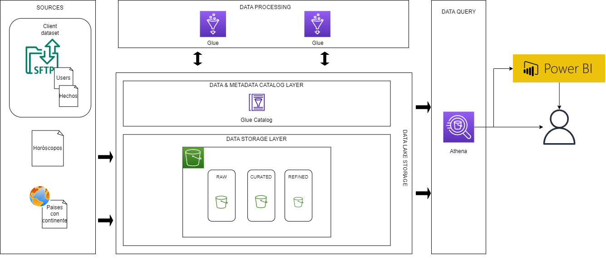
Arquitectura por capas

Slide 5
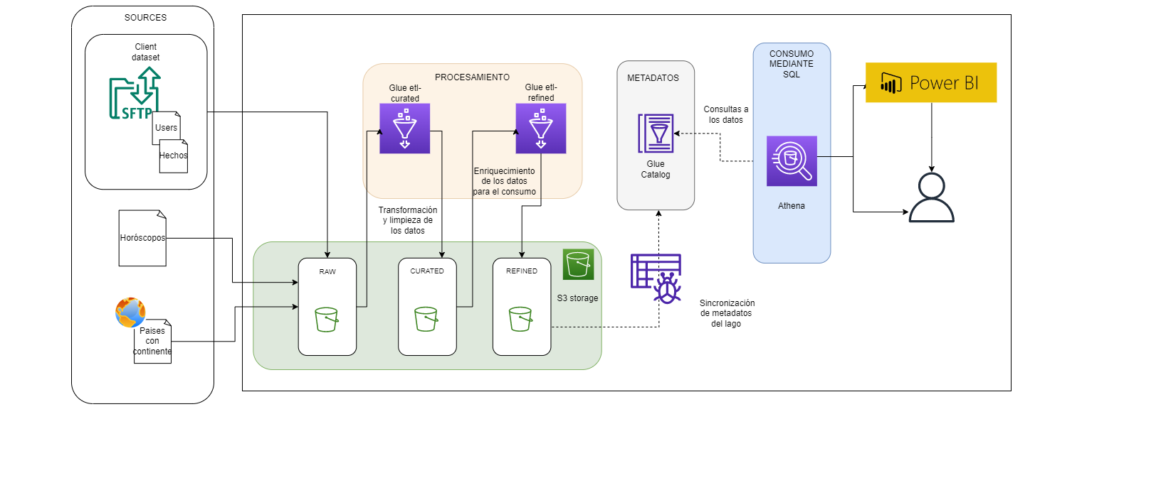
Diagrama de flujo

Slide 6
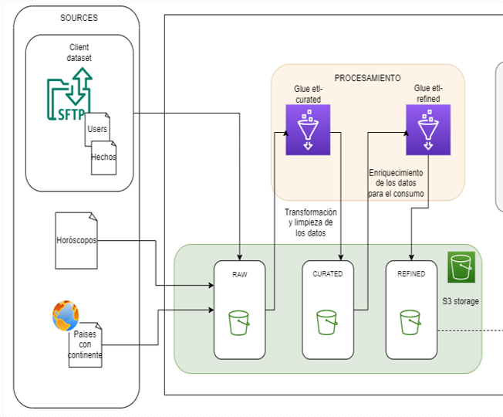
Data lake (1)
La implementación de la capa de almacenamiento está implantada en AWS s3.
Dividido en 3 etapas en base a la maduración del dato:
Raw stage:
Hace referencia al dato de origen.
Curated stage:
Datos limpios tras un primer procesado.
Refined stage:
Modelo final de datos con adaptaciones de los datos para negocio.

Slide 7
Análisis exploratorio de los datos de origen
Problema detectado | Decisión adoptada
Los dataset de horóscopos que se pueden encontrar no se adaptaban a las necesidades que teníamos | Creación de una tabla maestra de horóscopos manualmente
Existen 4 países dentro de la dimensión de usuarios, que tienen distinto formato de nombre en la dimensión de países | Se genera un campo de cruce dentro de la dimensión de usuarios, para poder cruzar correctamente con la dimensión de países
Hay 3 países del data que no pertenecen geográficamente a ningún territorio | Estos 3 países reciben el valor de continente de “Sin continente”, para diferenciar esta situación de la ausencia de dato
Existen usuarios que solo tienen informado el id de usuario | Se eliminan de la dimensión de usuarios También eliminamos de la tabla de hechos sus reproducciones
Hay usuarios que tienen fecha de registro e id de usuario, pero no tienen país | Si que se tienen en cuenta para su análisis. Principalmente porque no conocemos nada sobre las entradas de este dataset. Puede ser que el campo país no sea obligatorio en el formulario de entrada u otros motivos
Existe una reproducción en la tabla de hechos que no tiene informado el nombre de canción y sí el nombre del grupo | Los incluimos ya que la analítica de negocio da más valor a la reproducción por grupo
Se necesitan renombramientos de columnas, cambio de formatos de fechas, hay información sobrante… | Todo eso se controla mediante la capa de procesamiento

Slide 8
Procesamiento (2)
Se ha optado por un modelo serverless, para ahorrar tiempo en aprovisionamiento de infraestructura.
Para esta capa todo se implementa con Glue
Dividido en 2 etapas en función de las capas de refinamiento:
Transformación y limpieza de los datos.
Enriquecimiento de los datos para el consumo.
Durante la primera etapa de procesado se utiliza la capa de procesamiento para refinar los datos, adaptar formatos, eliminar información sobrante y algunas operaciones más
En la segunda etapa se busca enriquecer el modelo para alcanzar los requisitos que necesita el cliente

Slide 9
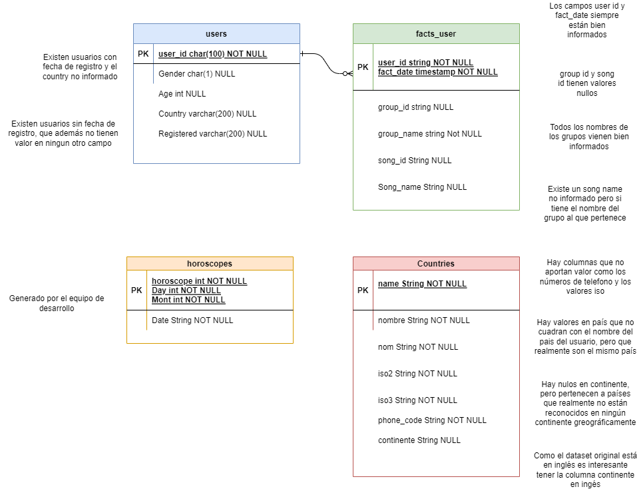
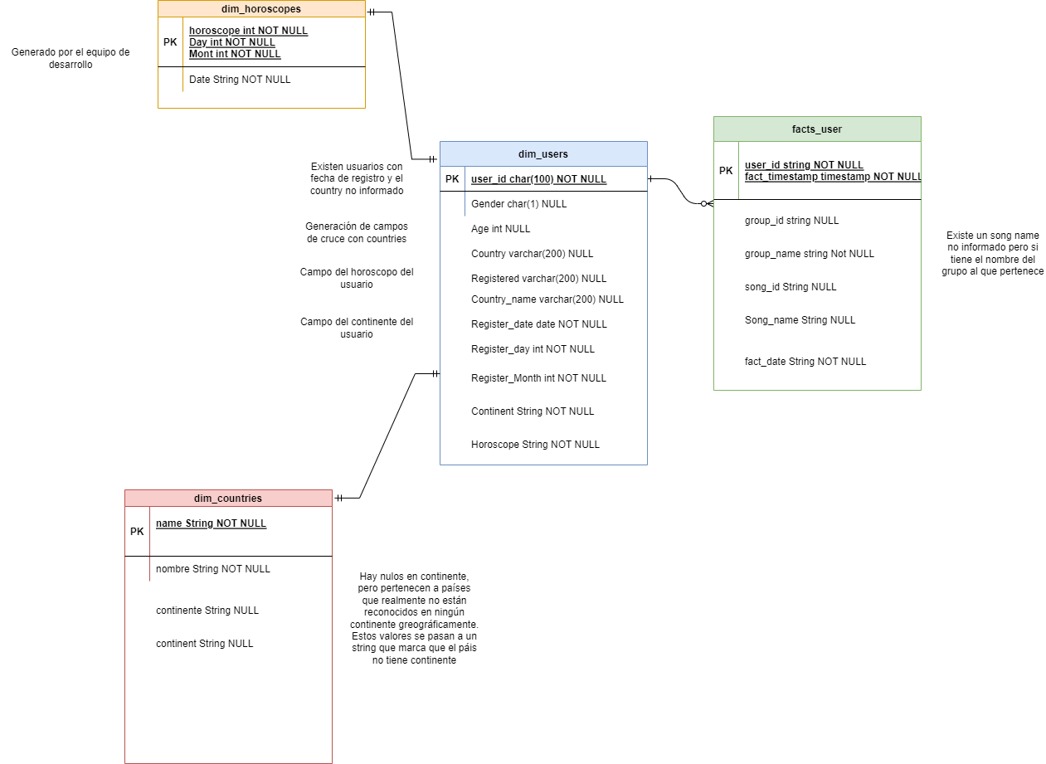
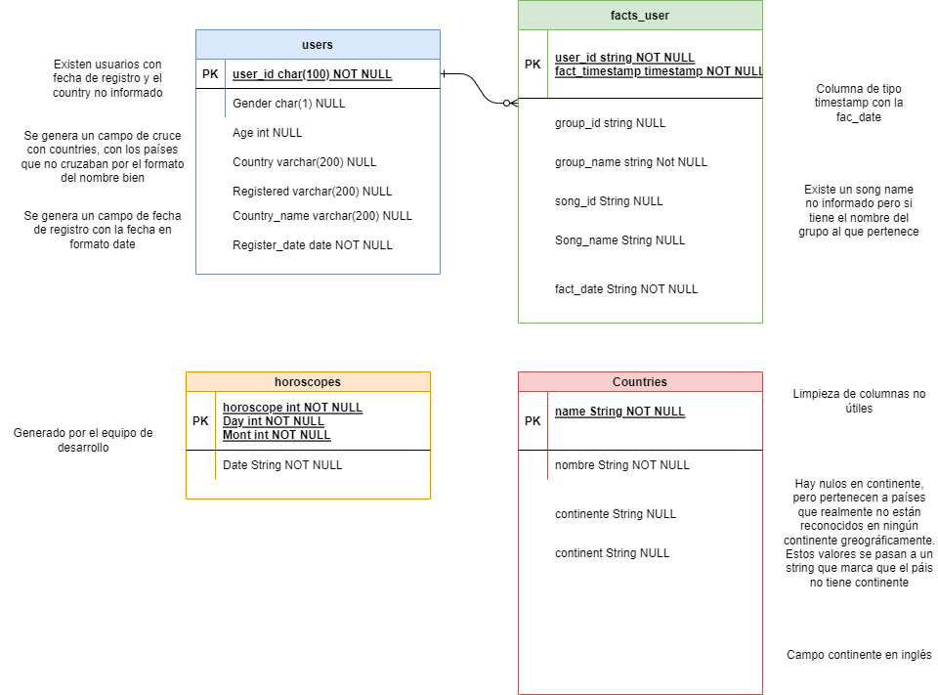
ETL curated (I)

Slide 10
ETL refined (II)

Slide 11
Desarrollo de ETL (III)
Los procesos están totalmente desarrollados Utilizando Glue y pySpark.
Procesos
Para poder interactuar con los buckets de s3 hemos desarrollado una serie de funciones, a modo de utils
Para la escritura de ficheros desde un dataframe en un directorio de s3
Para la lectura de cualquier tipo de fichero y guardado en un s3
Para eliminar lo que existe en un directorio de s3, como paso previo a una escrita
Otras funciones para la creación de UDFs.
Por ejemplo una función day(date) para spark, ya que en la versión de Glue que utilizamos no se puede utilizar
Como la interfaz de ejecución de un Job de Glue proporciona poco feedback, hemos incluido un sistema de logs, por ejecución, que permite llevar la trazabilidad de como se ha ejecutado el proceso ETL
Directorio log de curated stage
Directorio log de refined stage

Slide 12
Data lake (1)
La implementación de la capa de almacenamiento está implantada en AWS s3.
Dividido en 3 etapas en base a la maduración del dato:
Raw stage:
Hace referencia al dato de origen.
Curated stage:
Datos limpios tras un primer procesado.
Refined stage:
Modelo final de datos con adaptaciones de los datos para negocio.

Slide 13
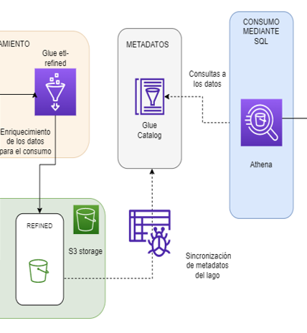
Metadatos (3)
Para integrar Athena se necesita una capa que sirva como catálogo del almacenamiento del data lake.
El catálogo de datos está implementado con Glue Catalog:
BD de Glue Catalog
Catálogo de tablas asociado al almacenamiento S3.
Crawler:
Mantener actualizados los metadatos de la BD con el almacenamiento real de S3.
Athena se mantiene en contacto con Glue Catalog para tener una vista de lo que existe dentro del almacenamiento de s3

Slide 14
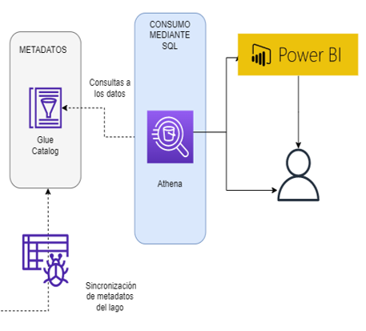
Consumo (4)
Athena consulta directamente sobre el data lake a partir de los metadatos de Glue catalog.
El cliente recibe acceso directamente a Athena y puede realizar cualquier consulta sobre el almacenamiento de s3
Para cumplir con el requerimiento de las KPI solicitadas se generan vistas dentro de Athena a partir de consultas SQL, que se pueden consultar cuando se necesite y por herramientas externas
Se puede consultar los datos haciendo dashboards en la herramienta Power BI

Slide 15






KPIs
Tabla maestra con el horóscopo y con países por continente
Agrupar los usuarios por su horóscopo fijándose en la fecha de registro
Saber a qué continente pertenece cada usuario
Cuál es el signo que tiene más usuarios a nivel mundial
Cuál es el grupo que más escucha ese signo
cuántos usuarios por país pertenecen a cada signo del horóscopo

Slide 16
Enseñar Power BI

Slide 17
Problemas encontrados
Búsqueda de data set para Horóscopos y Continentes.
Problemas en las versiones de Python y Spark que usa Glue Jobs por defecto:
Función day de pyspark no estaba presente, teniendo que desarrollar una función propia.
No hay almacenamiento temporal para librerías en Glue Jobs o carecemos de los permisos necesarios:
Metemos las funciones de las librerías en el mismo Job.
Al agregar control de versiones mediante repositorios de git a Glue job, daba muchos problemas:
Subir manualmente al repositorio.
Se buscaba automatizar el proceso mediante StepFunctions, pero no tenemos permisos:
Se ejecuta manualmente.
No se podía conectar Athena con Power BI, por tema de permisos:
Se intenta generar RDS (en vez de Athena) para conectar POWER BI
Obtamos por descargar las fuentes de datos de Athena (tablas y vistas) para trabajar en local en Power BI.

Slide 18
01
Se entrega a cliente una arquitectura data lake totalmente explotable
Conclusiones
02
En base los objetivos podemos indicar los siguientes puntos, en base al trabajo desempeñado.
Se permite a cliente la consulta de datos mediante SQL
06
03
Aprendizaje del Desarrollo de procesos ETL con la herramienta de aws Glue
Se obtienen las KPI solicitadas
AWS
Aprendizaje y uso de la infraestructura de Amazon
05
04
Representación de los datos en Power BI añadiendo valor a la capa de negocio

